Slide 1
ESERCITAZIONE S11-L2
ANALISI STATICA AVANZATA

Slide 2

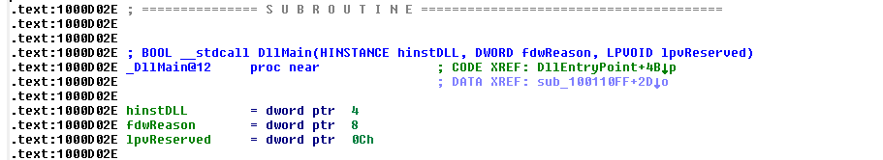
INDIRIZZO DLLMAIN

Slide 3
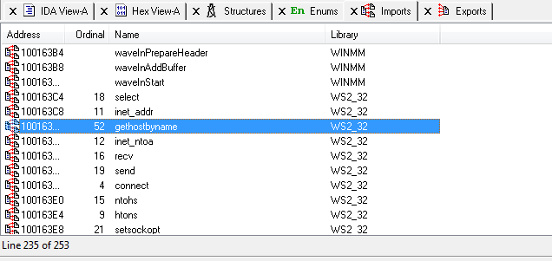
INDIRIZZO gethostbyname
Spiegazione funzione gethostbyname:
La funzione gethostbyname è utilizzata per tradurre un nome host in un indirizzo IP. Viene comunemente utilizzata dai malware per comunicare con i server remoti.

Slide 4
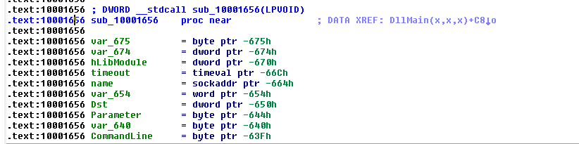
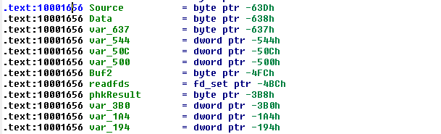
IDENTIFICAZIONE VARIABILI E ARGOMENTI ALLA LOCAZIONE DI MEMORIA 0x10001656
TROVAMO 20 VARIABILI LOCALI E UN ARGOMENTO (arg_0)

Slide 5
CONCLUSIONI
Basandosi sui risultati dell'analisi preliminare, possiamo ipotizzare che il malware "Malware_U3_W3_L2" abbia un ruolo di downloader.
La sua funzione principale potrebbe essere quella di scaricare e installare altri componenti dannosi sul sistema infetto attraverso una backdoor

